Slide 1

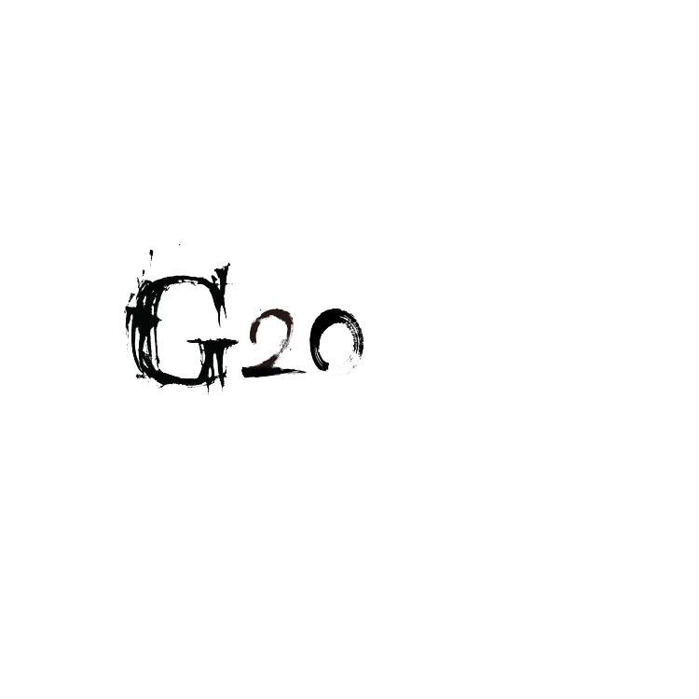
Uml基础III
—对象图、构件图、包图

Slide 2

对象图
构件图
包图

Slide 3
对象？
对象代表一个单独的、可确认的物体、单元或实体，它可以是具体的也可以是抽象的，在问题领域里有确切定义的角色。换句话说，对象是边界非常清楚的任何事物。它包含以下部分：
标识（名字）：为了将一个对象与其它所有对象区分开来，我们通常会给它起一个“标识”，也就是“对象名”。
状态（属性）：对象的状态包括对象的所有属性（通常是静态的）和这些属性的当前值（通常是动态的）。
行为（方法，事件）：没有一个对象是孤立存在的，对象可以被操作，也可以操作别的对象。而行为就是一个对象根据它的状态改变和消息传送所采取的行动和所做出的反应。

Slide 4
对象图
对象图(Object Diagram) 是显示了一组对象和他们之间的关系。使用对象图来说明数据结构，类图中的类或组件等的实例的静态快照。对象图和类图一样反映系统的静态过程，但它是从实际的或原型化的情景来表达的。对象图对象图显示某时刻对象和对象之间的关系。一个对象图可看成一个类图的特殊用例，实例和类可在其中显示。对象也和合作图相联系，合作图显示处于语境中的对象原型(类元角色)。
对象图是类图的实例，几乎使用与类图完全相同的标识。他们的不同点在于对象图显示类的多个对象实例，而不是实际的类。一个对象图是类图的一个实例。由于对象存在生命周期，因此对象图只能在系统某一时间段存在。

Slide 5
对象图的目的可概括为：
正向和逆向工程。
一个系统的对象间的关系
一个交互的静态视图。
了解对象的行为和他们的关系从实用的角度来看

Slide 6
对象图的用途
1.捕获实例和连接
2.在分析和设计阶段创建
3.捕获交互的静态部分
4.举例说明数据/对象结构
5.详细描述瞬态图
6.由分析人员、设计人员和代码实现人员开发

Slide 7
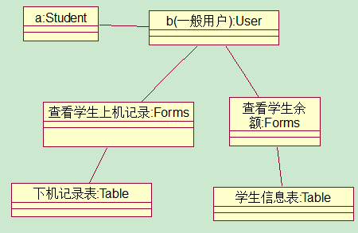
对象图例子

Slide 8
构件
构件是系统的可替代的物理部分,它表示的是实际的事物.构件是定义了良好接口的物理实现单元.它是系统中可以替代的部分.每个构件体现了系统设计中的特定类的实现.良好定义的构件不直接依赖于其它构件而依赖于构件所支持的接口.在这种情况下,系统中的一个构件可以被支持正确的接口的其它构件所替代.

Slide 9
构件图
构件是系统的可替代的物理部分,它表示的是实际的事物.构件是定义了良好接口的物理实现单元.它是系统中可以替代的部分.每个构件体现了系统设计中的特定类的实现.良好定义的构件不直接依赖于其它构件而依赖于构件所支持的接口.在这种情况下,系统中的一个构件可以被支持正确的接口的其它构件所替代.

Slide 10
构件图的目的可概括为：
可视化系统的组成部分
构建的可执行文件，使用正向和反向工程。
描述的组织和组件的关系。

Slide 11
构件图的组成（四大组成）
组件 接口 实现 依赖

Slide 12
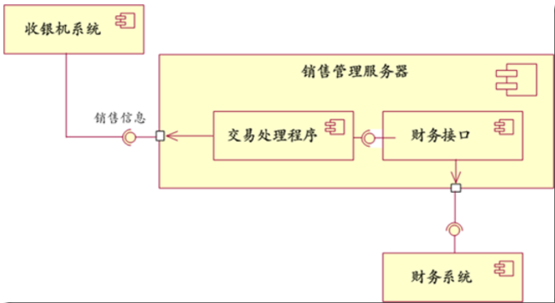
构件图例子

Slide 13
包图
包图是在 UML 中用类似于文件夹的符号表示的模型元素的组合。系统中的每个元素都只能为一个包所有，一个包可嵌套在另一个包中。使用包图可以将相关元素归入一个系统。一个包中可包含附属包、图表或单个元素。

Slide 14
包之间的关系
1.引入关系：一个包中的类可以被另一个指定包（以及嵌套于其中的那些包）中的类引用。
2.泛化关系：表示一个包继承了另一个包的全部内容，同时又补充自己增加的内容。
3.嵌套关系：一个包中可以包含若干个子包，构成包的嵌套层次结构。

Slide 15
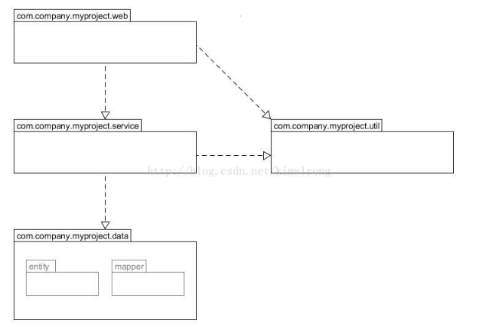
包图例子

Slide 16

问题
对象图的用途（答出3个）
构件图的组成
包的关系

Slide 17
参考资料
https://zhidao.baidu.com/question/1757525721793015668.html
《uml2 基础、建模与设计教程》
http://www.cnblogs.com/finehappy/archive/2009/11/22/1607916.html
https://baike.so.com/doc/4997306-5221565.html
http://blog.csdn.net/shan9liang/article/details/6712867
http://www.cnblogs.com/finehappy/archive/2009/11/22/1607916.html

Slide 18
小组成员分工
陈启强：uml基础IIIppt制作、界面原型修改、srs文档整合（28%）
赵伟：对话框图绘画（多）（26%）
余泽伟：对话框图绘画（24%）
李文杰：界面原型修改（22%）

Slide 19

谢谢您的观看！

